Slide 1
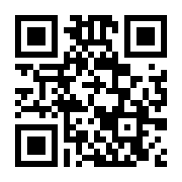
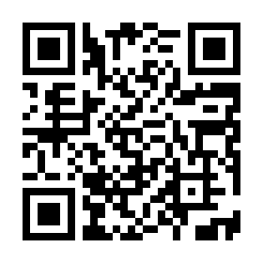
会津若松
ザベリオ学園小学校
年長・年中児
対象
第２回オープンスクール
２０２２年
９月１０日(土)
9:30受付 9:45～11:30
○１年生の英語の授業参観
○２年生と一緒に勉強しよう（国語・算数・理科）
＊当日は、上履きをご持参ください。
事前のお申込みをお願い致します。TEL ０２４２–２６–７７１５（担当：副校長）
メールはこちら
Googleﾌｫｰﾑはこちら

